Slide 1

ENFERMAGEM CLÍNICA MÉDICA
KATIA OLIWSKOWSKI

Slide 2
Lei nº 7.498 86
Descreve as competências do Técnico de Enfermagem
A enfermagem é exercida privativamente pelo Enfermeiro, pelo Técnico de Enfermagem, pelo Auxiliar de Enfermagem e pela Parteira, respeitados os respectivos graus de habilitação.
Art. 3º O planejamento e a programação das instituições e serviços de saúde incluem planejamento e programação de enfermagem.

Slide 3
O TÉCNICO EM ENFERMAGEM E A CLÍNICA MÉDICA

Slide 4
Orientar e executar o trabalho técnico de enfermagem, participando da elaboração do plano de assistência de enfermagem, em conformidade com as normas e procedimentos de biossegurança.
Descrição detalhada
1. Executar ações assistenciais de enfermagem, sob supervisão, observando e registrando sinais e sintomas apresentados pelo doente, fazendo curativos, ministrando medicamentos e outros.
2. Executar controles relacionados à patologia de cada paciente.
3. Coletar material para exames laboratoriais.
4. Auxiliar no controle de estoque de materiais, equipamentos e medicamentos.
5. Operar aparelhos de eletrodiagnóstico.

Slide 5
6. Cooperar com a equipe de saúde no desenvolvimento das tarefas assistenciais, de ensino, pesquisa e de educação sanitária.
7. Fazer preparo pré e pós operatório e pré e pós parto.
8. Auxiliar nos atendimentos de urgência e emergência.
9. Circular salas cirúrgicas e obstétricas, preparando a sala e o instrumental cirúrgico, e instrumentalizando nas cirurgias quando necessário.
10. Realizar procedimentos referentes à admissão, alta, transferência e óbitos.

Slide 6
11. Manter a unidade de trabalho organizada, zelando pela sua conservação comunicando ao Enfermeiro eventuais problemas.
12. Auxiliar em serviços de rotina da Enfermagem.
13. Colaborar no desenvolvimento de programas educativos, atuando no ensino de pessoal auxiliar de atividades de enfermagem e na educação de grupos da comunidade.
14. Verificar e controlar equipamentos e instalações da unidade, comunicando ao responsável.
15. Auxiliar o Enfermeiro na prevenção e controle das doenças transmissíveis em geral, em programas de vigilância epidemiológica e no controle sistemático da infecção hospitalar.

Slide 7
16. Auxiliar o Enfermeiro na prevenção e controle sistemático de danos físicos que possam ser causados a pacientes durante a assistência de saúde.
17. Desempenhar tarefas relacionadas a intervenções cirúrgicas médico-odontológicas, passando-o ao cirurgião e realizando outros trabalhos de apoio.
18. Conferir qualitativa e quantitativamente os instrumentos cirúrgicos, após o término das cirurgias.
19. Orientar a lavagem, secagem e esterilização do material cirúrgico.

Slide 8
20. Zelar, permanentemente, pelo estado funcional dos aparelhos que compõe as salas de cirurgia, propondo a aquisição de novos, para reposição daqueles que estão sem condições de uso.
21. Preparar pacientes para exames, orientando-os sobre as condições de realização dos mesmos.
22. Registrar os eletrocardiogramas efetuados, fazendo as anotações pertinentes a fim de liberá-los para os requisitantes e possibilitar a elaboração de boletins estatísticos.

Slide 9
23. Auxiliar nas atividades de radiologia, quando necessário.
24. Executar tarefas pertinentes à área de atuação, utilizando-se de equipamentos e programas de informática.
25. Executar outras tarefas para o desenvolvimento das atividades do setor, inerentes à sua função.

Slide 10
MAS ENFIM: SABEMOS O QUE É SAÚDE?
CONCEITOS:
RAPIDINHO PARA A BIBLIOTECA PARA DESCOBRIR

Slide 11
CLÍNICA
Clínica é toda atividade de Medicina, e por extensão, de outros profissionais da área da saúde, atividades estas que envolvem cuidado, promoção de saúde, prevenção e/ou terapia pós dano ou pós adoecimento, envolvendo escuta, diagnóstico e orientação/tratamento.

Slide 12
HOMEOSTASE
BIOLOGIA
processo de regulação pelo qual um organismo mantém constante o seu equilíbrio [Termo criado pelo fisiologista americano Walter Cannon 1871-1945.].
FISIOLOGIA
estado de equilíbrio das diversas funções e composições químicas do corpo (p.ex., temperatura, pulso, pressão arterial, taxa de açúcar no sangue etc.).

Slide 13
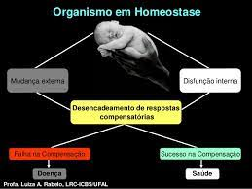

Slide 14
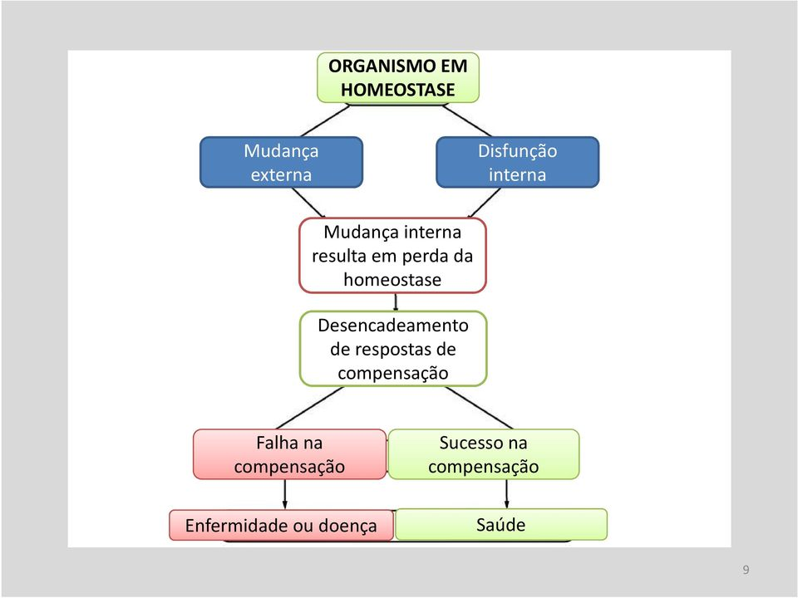

Slide 15
Desafios de clínica médica
https://www.youtube.com/watch?v=bOGSEvIQqlc

Slide 16
Conceitos
Anamnese:

Slide 17
Lembre-se: Independente da área da enfermagem que você escolher atuar, a enfermagem é a arte de cuidar incondicionalmente, é cuidar de alguém que você nunca viu antes, mas mesmo assim, ajudar e fazer o melhor por essa pessoa. Escolher essa profissão é trabalhar por amor ao próximo todos os dias.

Slide 18
“A Enfermagem é uma arte; e para realizá-la como arte, requer uma devoção tão exclusiva, um preparo tão rigoroso, quanto a obra de qualquer pintor ou escultor, pois o que é tratar da tela morta ou do frio mármore comparado ao tratar do corpo vivo, o templo do espírito de Deus? É uma das artes; poder-se-ia dizer, a mais bela das artes! Florence Nightingale”.

Slide 19
1 Abscesso
2 Afagia
3 Blenúria
4 Cefaleia
5 Dermatose
6 Diurese
7 Edema
8 Fissura
9 Hematoma
10 Intravenoso
11 Necrose
12 Prurido
13 Sutura
14 Taquipneia

Slide 20
Abscesso
Você sabia que muitos termos da faculdade de Enfermagem também são termos da Medicina? Pois é, aqui está um exemplo. Abcessos são inflamações sob a pele que aumentam de tamanho e contêm pus. Eles causam bastante incômodo, produzindo calor intenso, vermelhidão, inchaço e dor latejante.
Podem ser drenados por meio de uma incisão no local ou rompem-se e são absorvidos pelo corpo. Por serem altamente infecciosos, é preciso tratá-los para evitar problemas mais graves, como infecções generalizadas.

Slide 21
Afagia
Quem está com incapacidade ou recusa-se a engolir alimentos apresenta afagia. As sensações incluem nó na garganta, dor e/ ou a impressão de que a comida está presa. As razões para surgir a afagia são distintas, como tumores, úlceras, distúrbio de ansiedade, distúrbios nervosos e musculares, doenças na coluna cervical, efeitos colaterais de terapia para câncer, AVC e esclerose múltipla.

Slide 22
Blenúria
Chamamos de blenúria a presença de excesso de muco na urina. O muco é uma proteção do trato urinário contra microrganismos, produzido pela bexiga e pela uretra. Porém, quando aparece em grande quantidade, pode indicar que algo não vai bem. Geralmente, é um líquido claro ou esbranquiçado e tem consistência. A mudança de cor indica infecção.
O muco pode ser sintoma de pedra nos rins, infecção urinária, colite ulcerativa, doenças sexualmente transmissíveis e, mais raramente, câncer na bexiga.

Slide 23
Cefaleia
Cefaleia é o termo da Medicina e da Enfermagem que significa “dor de cabeça”, e pode atingir todo mundo. Se sua intensidade for latejante e vir acompanhada de outros sinais, como sensibilidade a luz ou a odores, náuseas e queda da pálpebra, pode ser uma enxaqueca.
Esse sintoma pode estar associado a uma série de doenças, inclusive infecção por COVID-19. Estima-se que existam mais de 150 tipos de cefaleia, classificados de acordo com a origem da dor.

Slide 24
Dermatose
O conjunto de doenças de pele, resultantes de alergias, é chamado de dermatose. Os sintomas da dermatose incluem coceira, bolhas, escamação e inflamações. Suas causas são diversas, como:
intoxicação alimentar;
intoxicação por produtos químicos;
mau funcionamento do fígado e dos rins;
hereditariedade;
rinites e asma;
disfunção no sistema imunológico;
picadas de insetos;
calor em excesso.

Slide 25
Diurese
Diurese corresponde ao volume de urina expelido por uma pessoa, geralmente no período de 24 horas. Por meio da avaliação desse material, incluindo coloração e odor, os enfermeiros e médicos conseguem verificar como está a função renal de um paciente.
Ela está entre os dados vitais, assim como pressão arterial, temperatura e glicemia, portanto, é utilizada no monitoramento de uma pessoa doente que está internada. Além disso, o aspecto da urina ajuda no controle de medicamentos ministrados ao paciente.

Slide 26
Edema
Um edema nada mais é do que inchaço em alguma parte do corpo. Porém, também poder ser um problema sério, que resulta da saída excessiva de líquidos dos vasos sanguíneos para os tecidos do corpo.
O edema pode aparecer em uma ou mais partes do corpo, simultaneamente. Em casos graves, o corpo todo pode ficar extremamente inchado. Algumas das causas para edemas são:
aumento da pressão sanguínea;
retenção de sódio;
inflamações;
diminuição da drenagem linfática;
problemas renais.

Slide 27
Fissura
A fissura é um pequeno machucado em formato de fenda. Pode aparecer na pele, no canto da boca, nos pés e na margem do ânus, por exemplo. Nesses casos, as razões variam, como inflamações, infecção viral e desidratação.
A fissura também está relacionada a uma trinca no osso de um paciente que sofreu um trauma.

Slide 28
Hematoma
Um hematoma se dá quando alguns vasos sanguíneos se rompem e o sangue vaza para os tecidos que os circundam, criando uma mancha roxa visível. Esse sangramento pode ser grande ou pequeno, e o sangue acumulado já está mais ou menos coagulado.
As manchas resultam de uma contusão ou de um trauma, por exemplo, após uma cirurgia. Os hematomas também podem ser acompanhados de inchaço e até formarem uma massa ou caroços.

Slide 29
Intravenoso
O termo intravenoso diz respeito aos alimentos, medicamentos ou fluidos sanguíneos administrados aos doentes por meio de injeções nas veias, em vez de pela boca. Isso permite uma absorção rápida e um controle preciso sobre a dosagem da substância administrada, que é vital para uma variedade de procedimentos médicos.

Slide 30
Necrose
A necrose acontece quando muito pouco sangue flui para um tecido, e este acaba morrendo. Não pode ser revertida e pode atingir grandes áreas, o que é chamado de gangrena. Nesse caso, é preciso amputar o membro comprometido.
O motivo da necrose pode ser ferimento, radiação, produtos químicos, contato com baixas temperaturas ou doenças, como diabetes.

Slide 31
Prurido
É a famosa coceira, que pode ser em uma parte específica do corpo ou atingir vários locais simultaneamente. Alguns motivos do prurido são:
picadas de insetos,
reações alérgicas a substâncias químicas;
urticária;
presença de parasitas (sarnas, piolhos e vermes);
doenças hepáticas;
certos tipos de câncer;
gravidez;
doenças do sistema nervoso.

Slide 32
Sutura
Quando a pele está com um ferimento aberto, por acidente ou cirurgia, é a sutura quem consegue fechar essas feridas. Há vários métodos de sutura, mas o mais conhecido usa uma linha presa a uma agulha e começam a “costurar” a pele do paciente. Também podem ser usados colas, grampos e adesivos ― materiais que são absorvidos pelo corpo ou que precisam ser retirados pelo médico ou pelo enfermeiro.

Slide 33
Taquipneia
É a condição anormal que se refere à respiração rápida e superficial. Um adulto realiza, em média, 12 a 20 respirações por minuto. Em crianças, o repouso da respiração pode ser maior.
A taquipneia geralmente resulta da falta de oxigênio ou da presença de muito sódio no corpo. Então, a respiração fica mais rápida, porque o organismo está tentando corrigir o problema.

